Slide 1

ความเมตตาตามทัศนะของปิตาจารย์แห่งพระศาสนจักร(Mercy in the Fathers of the Church)

Slide 2
สารบาญ
บทที่ 1
ความเมตตา: วิถีชีวิตคริสตชน
บทที่ 2
นักบุญออกัสติน : นักเทศน์แห่งความเมตตา
บทที่ 3
กวีนิพนธ์หลายเล่ม (Anthology)

Slide 3
บทที่ 1
ความเมตตาคือวิถีชีวิตคริสตชน
ปีศักดิ์สิทธิ์พิเศษแห่งเมตตาธรรมที่จะเริ่มวันที่ 8 ธันวาคม 2015/2558 เป็นการฉลองครบรอบ 50 ปีแห่งการปิดประชุมสภาสังคายนาวาติกันครั้งที่ 2 (1962-1965)

Slide 4
คำขวัญของปีศักดิ์สิทธิ์ตามที่สมเด็จพระสันตะปาปาฟรังซิสทรงใช้ในสมณโองการพระพักตร์แห่งเมตตาธรรม (Misericordiae Vultus)
“จงเป็นผู้เมตตากรุณาดังพระบิดา”

Slide 5
สมัยพระศาสนจักรแรกเริ่ม
ประกาศกและนักบุญ และคริสตชนทุกรุ่นตั้งแต่พระศาสนจักรแรกเริ่ม ปิตาจารย์ของพระศาสนจักรมีตำแหน่งพิเศษในการเป็นแนวหน้าของกวีเกี่ยวกับความเมตตา

Slide 6
ปิตาจารย์และโลกโบราณของผู้ที่ไม่ได้เป็นคริสตชน
ตั้งแต่เริ่มโลกของคริสตชนโบราณ ไม่ได้วัดกันด้วยเฉพาะวัฒนธรรมทางพระคัมภีร์เท่านั้น และด้วยวัฒนธรรมของโลกของคนที่นับถือศาสนาอื่น

Slide 7
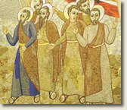

Slide 8
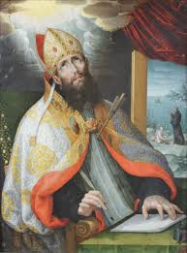

Slide 9
นักปรัชญาโบราณกับพระเยซูเจ้า
และสโตอิคดั้งเดิม (Orthodox Stoics) “ความเห็นอกเห็นใจไม่เคยขับเคลื่อนคนฉลาดได้ เขาไม่เคยยกโทษบาปแก่ใคร ไม่มีใครที่เป็นคนเห็นอกเห็นใจ ยกเว้น เป็นเรื่องสำหรับคนโง่และคนที่อยากได้หน้า”
+พระศาสนจักรรู้ถึงความจำเป็นที่จะถ่ายทอดพระวรสารแห่งความเมตตา
การเป็นคริสตชนต้องคล้ายคลึงกับพระคริสตเจ้าซึ่งทรงเป็นองค์แห่งความบริบูรณ์ ทรงเป็นไปได้ที่จะขยายขอบเขตออกไปอย่างใหญ่หลวง ถ้าเรายอมรับพระเมตตาและกลับกลายเป็นผู้ที่มีความเมตตา

Slide 10
ความเมตตาคือความทุกข์ระทมและหัวใจ
หนังสือ คำสารภาพ (Confession) นักบุญออกัสติน
เราอาจนิยามความทุกข์ระทม (misery) ของคนๆหนึ่ง ส่วนความทุกข์ระทมของคนอื่นถูกนิยามว่าเป็นความเมตตา

Slide 11
“ความสัตย์ซื่อในความรักของพระเจ้าที่ทรงมีต่อมนุษยชาติ
ความเมตตาในอาหารค่ำมื้อสุดท้าย ที่ศิษย์รักของพระองค์ที่เอนกายชิดพระอุระของพระเยซูเจ้า (ยน 13.25) ตามความจริง เนื้อหากล่าวว่า เขาวางศีรษะบนท้องซึ่งเป็นไออุ่นมารดาขององค์พระผู้เป็นเจ้าที่ซึ่งเราได้รับการก่อกำเนิดอย่างต่อเนื่อง แสดงออกโดยความรักของมารดาที่มีต่อบุตรของนาง

Slide 12
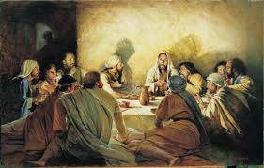

Slide 13
“ความทุกข์ระทม” (misery ) พูดถึงความยากจนอย่างที่สุด ที่คุกคามการดำรงชีวิตอยู่ของบุคคลในสภาพนั้น
คำละตินที่มีรากศัพท์จากคำ “urere” ซึ่งหมายถึงการเผาไหม้ ถูกไฟทำลาย ดังนั้น เมื่อหัวใจค้นพบความทุกข์ระทมในบุคคลหนึ่ง
ที่หัวใจ เผาและทำลายความทุกข์ระทม และนี่คือความเมตตา...
-ไม่มีความทุกข์ระทมแล้ว เพราะมันถูกเผาหมดแล้ว

Slide 14
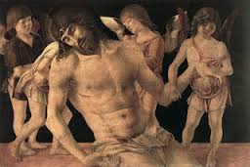

Slide 15
ความเมตตาตามคำสอนของพระเยซูเจ้า
เมตตาของคนถูกจำกัด เช่นเดียวกับหัวใจของเขา แต่ความเมตตาของพระเจ้านั้นยิ่งใหญ่มโหฬาร เช่นเดียวกับการดำรงอยู่ของพระองค์
+ในพระเยซูคริสตเจ้า องค์ความเมตตาคือโฉมพระพักตร์ของความรักของพระบิดาที่มีต่อสิ่งทรงสร้างที่เป็นมนุษย์แต่ละคน

Slide 16
การให้การศึกษาเกี่ยวกับความเมตตาแก่คริสตชน
-ผู้อภิบาลเร่งเร้าคริสตชนอย่างต่อเนื่องให้พวกเขาเป็นคนมีเมตตา โดยการทำกิจเมตตาในประสบการณ์ประจำวันของพวกเขา
+ในสมัยปิตาจารย์ของพระศาสนจักร ระหว่างช่วงเวลาอบรม
คริสตชนสำรองคริสตชนได้รับการอบรมด้วย
1.บทข้าแต่พระบิดา
2. ให้เขาสำนึกถึงสภาพความเป็นจริงแง่ลบ ความยากลำบากที่เผชิญในโลกนี้ ทุกคนถูกฉีกขาดด้วยอาการบาดเจ็บเดียวกัน ด้วยเหตุนี้ พวกเขาทุกคนต้องการความเมตตาเดียวกัน

Slide 17
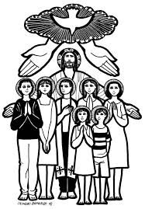

Slide 18
ความคิดเกี่ยวกับเมตตาธรรมที่ร้อนรนในสมัยปิตาจารย์
เราอาจทำรายการกิจเมตตาที่อยู่ในใจของบรรดาพระสังฆราชและชุมชนคริสตชน ได้แก่การช่วยคริสตชนที่ถูกขังในคุกหรือถูกบังคับให้เป็นแรงงานในศตวรรษแรกๆ และยังช่วยนักโทษทั่วไปด้วย เช่น จ่ายเงินค่าไถ่หญิงโสเภณี และนักโทษ ช่วยเหยื่อเงินกู้ที่คิดดอกเบี้ยสูงมาก การฝังศพทุกคน การเอาใจใส่แม่ม่ายและเด็กกำพร้า ดูแลคนป่วย ต้อนรับคนแปลกหน้า

Slide 19
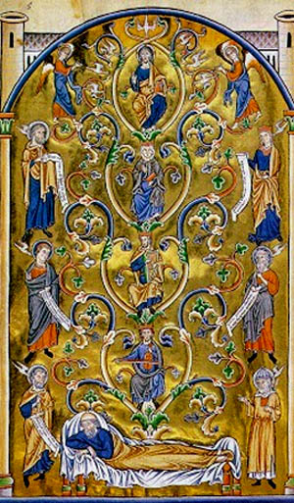

Slide 20
นักบุญยอห์น อัครสาวกสอนเราว่า (ดู 1 ยอห์น 4.8-16) ชีวิตทั้งหมดของพระเยซูเจ้าคือการแสดงความรักที่เป็นของประทานนี้อย่างอิสระ จนกระทั่งเป็นเครื่องบูชาสูงสุดบนไม้กางเขน
ตัวอย่างของการแสดงพระเมตตาของพระเยซูเจ้าในพระวรสาร
1.การทวีขนมปัง
2. พระเยซูเจ้าทรงรักษาคนยากไร้และทรงรู้สึกเห็นอกเห็นใจแม่ม่ายในเมืองนาอิน ปลุกให้ลูกชายของนางกลับคืนชีพ (ดู ลก.7.11 - 17)

Slide 21
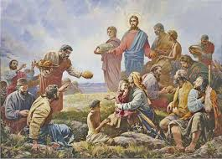

Slide 22
พันธกิจที่พระเยซูเจ้าทรงมอบแก่เรา
พระเยซูเจ้าทรงปล่อยชาวกาดาราผู้ถูกปีศาจสิงให้เป็นอิสระแล้ว พระองค์ทรงมอบพันธกิจแก่เขา
1. การยกบาปเป็นเรื่องที่รับได้ ผู้มีความเชื่อทุกคนมีหน้าที่จะให้คนอื่นมีส่วนร่วมในของประทานที่ได้รับมา
2. พวกเขารับใช้พระวรสารและเผยแพร่พระอาณาจักรแห่งพระเจ้า
+เรื่องราวของมัทธิว ที่พระเยซูเจ้า “ทรงทอดพระเนตรเขาด้วยความเมตตาสงสารและทรงเลือกสรรเขา”

Slide 23
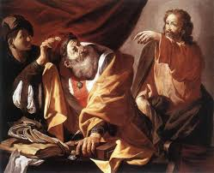

Slide 24
ออริเยน
ออริเยนกล่าวว่า “พระบุตรแห่งพระเจ้าทรงสนับสนุนให้เรากระทำกิจเมตตาเช่นเดียวกับชาวสะมาเรีย”
+อุปมาเรื่องแกะที่พลัดหลง เรื่องเหรียญเงินที่หายไป และเรื่องบิดาผู้ใจดี มีการเน้นย้ำความเมตตาที่เพียรทนของพระเจ้าสำหรับคนที่พลัดหลง

Slide 25
พระเยซูเจ้าตรัสกับนักบุญเปโตร อัครสาวก
“เราไม่ได้บอกท่านว่า ต้องยกโทษให้เจ็ดครั้ง แต่ต้องยกโทษให้เจ็ดคูณเจ็ดสิบครั้ง” (มธ 18.22)
+อุปมาเรื่องผู้รับใช้ที่ไร้เมตตา (ดู มธ.18.23-26) พระเจ้าทรงโปรดให้ฝนตกไม่เฉพาะเหนือคนที่พระองค์พอพระทัย แต่เหนือคนที่ทำให้พระองค์ไม่พอพระทัยด้วย

Slide 26
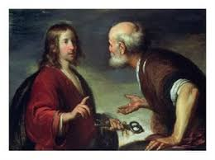

Slide 27
พระหรรษทานของพระเจ้า
“บุคคลเช่นนี้เป็นผู้ที่ได้รับพระพรอย่างแท้จริง เพราะถ้าความจริง เขาไม่ได้ทำบาป – ซึ่งเป็นเรื่องยากขณะที่ดำเนินชีวิตอยู่ท่ามกลางเพื่อนมนุษย์ – แต่พระหรรษทานของพระเจ้าจะช่วยเหลือเขาให้เพิ่มจิตสำนึกแห่งความยุติธรรมได้

Slide 28
บท“ข้าแต่พระบิดาของข้าพเจ้าทั้งหลาย” (Our Father – Lord’s Prayer) คือบทภาวนาแห่งความเมตตา
บทภาวนาสำหรับกระบวนการพิธีรับผู้ใหญ่เข้าเป็นคริสตชน ต้องผ่านจารีตพิธี 2 ประการคือการมอบบทข้าแต่พระบิดาของข้าพเจ้าทั้งหลายแก่บุคคล และการรับคืนบทสวดนี้ คริสตชนใหม่ให้ตระหนักถึงสภาพความเป็นจริงของแต่ละบุคคล ที่ล้วนต้องการความเมตตาและเป็นส่วนหนึ่งของชุมชนคริสตชน
+ เขาจะสวดได้ทุกวันด้วยความเชื่อที่ว่ามนุษย์สามารถหันหาพระเจ้าได้เสมอ เพราะด้วยความเมตตา พระองค์จะอยู่เคียงข้างบรรดาคนที่ล้มลง

Slide 29
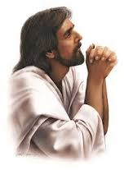

Slide 30
นักบุญออกัสติน
นักบุญออกัสตินให้กำลังใจผู้สมัครรับศีลล้างบาปในบทเทศน์ของท่านเกี่ยวกับบทข้าแต่พระบิดา
ว่า “จงฟัง...บาปของพวกท่านทั้งหลายจะได้รับการอภัยแล้ว นั่นคือ ท่านกำลังได้รับชีวิตใหม่ หลุดจากบาปกำเนิด เพื่อรวมกับบรรดาบุตรที่วิ่งเข้าหาพระหรรษทานของพระผู้ไถ่ และความชั่วใดก็ตามที่ท่านได้กระทำ ด้วยคำพูด การกระทำและความคิด ทั้งหมดจะได้รับการอภัย” (บทเทศน์ 56, 9.13)

Slide 31
เขาจะสวดได้ทุกวันด้วยความเชื่อที่ว่า
มนุษย์สามารถหันหาพระเจ้าได้เสมอ เพราะด้วยความเมตตา พระองค์จะอยู่เคียงข้างบรรดาคนที่ล้มลง
พระองค์ไม่ทรงจัดวางมนุษย์ต่อหน้าบาปของพวกเขา แต่ด้วยการให้อภัยแก่พวกเขา ทำให้เขารู้จักความอบอุ่นแห่งอ้อมกอดแห่งความสว่างของพระองค์

Slide 32
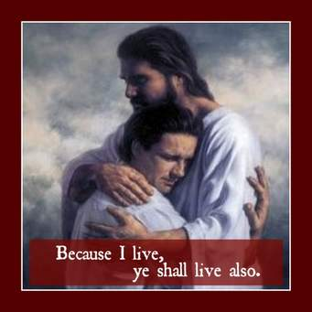

Slide 33
บทที่ 2 นักบุญออกัสติน: นักเทศน์แห่งความเมตตา
นักบุญออกัสตินเขียนในหนังสือ สารภาพว่า “ ในขณะที่ข้าพเจ้ากำลังคิดว่า ตนเองพร้อมที่จะโบยบินออกจากรังไป และตกลงกับพื้นดินก่อนที่จะบินเสียอีก แต่พระเจ้าแห่งความเมตตายกข้าพเจ้าขึ้นมา เพื่อข้าพเจ้าจะได้ไม่ถูกคนที่เดินผ่านไปมาเหยียบตาย และทรงนำข้าพเจ้ากลับคืนสู่รังอีกครั้งหนึ่ง (คำเทศน์ 51,5-6)
+ความเมตตาเป็นการกำหนดทิศทางของศาสนาคริสต์ทั้งหมดของพระเยซูเจ้าและคริสตชน

Slide 34
หนังสือ “เมืองของพระเจ้า” (City of God) ของ
นักบุญออกัสติน
มนุษย์เป็นสิ่งเดียวกับหัวใจของเขา “ความรักของพวกเขา”
+หัวใจมนุษย์เข้าถึงโดยความเมตตาได้เท่านั้น
+เป็นที่ที่เขาสามารถพบกับพระเจ้าของเขา
+พระเจ้าทรงแทงทะลุห้วงเหวของหัวใจมนุษย์ สำหรับพระองค์ ทุกสิ่งมองเห็นได้
เพื่อที่จะมองจนถึงส่วนลึกของเขาเอง เขาต้องมองภายในตัวเองด้วยแสงแห่งพระเจ้า ด้วยพระเมตตาของพระองค์

Slide 35
การประทับอยู่ของพระเจ้า
สร้างที่พำนักในหัวใจนั้นด้วยการประทับอยู่ของพระองค์ พระเจ้าทรงเยียวยารักษาหัวใจที่เป็นทุกข์ถึงบาป ทรงยอมรับหัวใจที่ถ่อมสุภาพเป็นของถวาย
+ณ ขณะที่พระเจ้าประทับอยู่สำหรับเขา และพระองค์ออกจากตัวเขานั้น นั่นคือเขาเข้าถึงพระเจ้า คนอื่นและความเร้นลับของเขาเอง

Slide 36
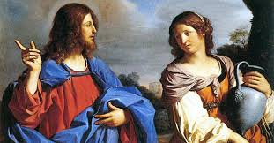

Slide 37
มโนธรรมของคริสตชน
ในมโนธรรมคริสตชน ความเมตตาของมนุษย์ที่มีต่อมนุษย์ด้วยกันเกิดจากประสบการณ์ของขวัญแห่งความเมตตาที่ได้รับจากพระเจ้า
+เรียนรู้ที่จะรู้สึกความเป็นหนึ่งเดียวกันกับมนุษย์อื่นๆ ซึ่งไม่ใช่มาจากพันธะการถือกำเนิดและทางสายเลือด แต่มีความเมตตาเป็นพื้นฐาน

Slide 38
ข้อความที่คัดเลือกจากนักบุญออกัสติน
เกี่ยวกับความหมายของคำ “ความเมตตา”

Slide 39
คำละตินว่า Misericordia (ความปวดร้าวของหัวใจ) จากความเศร้าโศกของคนที่เศร้าระทม มาจาก 2 คำ คือ ความทุกข์ระทม (miser ) และหัวใจ (cor)
ถ้าท่านจะแจกจ่ายเสื้อผ้า ท่านจงรู้สึกสงสารคนที่ไม่มีเสื้อผ้าใส่
+ เราไม่ได้ทำสิ่งเหล่านี้ ถ้าเรารักพระเจ้าและผู้อื่น โดยปราศจากความทุกข์ระทมของหัวใจที่เศร้าโศก

Slide 40
การทำกิจเมตตาด้วยวาจา
เราสวดภาวนาต่อพระเจ้าด้วยลิ้นของเรา เราทำให้พระองค์โปรดปราน เราสรรเสริญพระองค์
+เมื่อพระองค์ทรงกลับคืนพระชนมชีพแล้ว พระองค์ได้ทรงแสดงพระหัตถ์ พระสีข้าง และพระบาทของพระองค์ พระหัตถ์ซึ่งพระองค์จะทรงใช้ สำหรับให้อภัยบาปแก่คนบาป และพระสีข้างซึ่งค่าไถ่ของบรรดาผู้ที่ได้รับการกอบกู้”

Slide 41
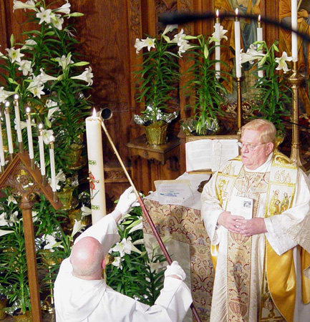

Slide 42
พระเยซูเจ้ารับพระมหาทรมานเพื่อเราแต่ละคน
ผู้ถ่อมองค์ ถูกตบพระพักตร์ ถูกถ่มน้ำลาย มีพยานเท็จที่ปรักปรำพระองค์ และ “ข้าพเจ้านิ่งเงียบ เมื่ออยู่ต่อหน้าคนที่ร้ายกาจ” พระองค์ทรงกลายเป็นหนทางสำหรับท่าน “ผู้ที่พูดว่า เขามีชีวิตในพระคริสตเจ้าต้องกระทำในสิ่งที่พระองค์ได้กระทำ”

Slide 43
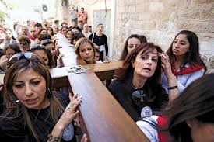

Slide 44
ความอ่อนหวานของความเมตตา
“ข้าแต่พระเจ้า โปรดสดับฟังคำภาวนาของลูก เพราะพระเมตตาของพระองค์อ่อนหวานยิ่งนัก โปรดทอดพระเนตรข้าพเจ้าด้วยพระเมตตาอันล้นพ้นของพระองค์ ไม่ใช่ทอดพระเนตรบาปอันล้นพ้นของลูก” (Sermon 2.1)

Slide 45
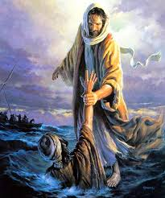

Slide 46
ความเมตตาเป็นการแสดงความรัก
อุปมาเรื่องบิดาผู้อารี
จงฟังอัครสาวกเปาโลที่ปฏิเสธตนเองว่า “อาศัยไม้กางเขนนี้ โลกถูกตรึงตายไปจากข้าพเจ้า และข้าพเจ้าก็ถูกตรึงตายไปจากโลก” แต่ฟังท่านยืนกรานที่จะปฏิเสธตนเอง ท่านพูดว่า “มิใช่ตัวข้าพเจ้าที่มีชีวิตอยู่อีกต่อไป” กระจ่างชัดว่า ท่านปฏิเสธตนเอง....

Slide 47
แต่ ณ ที่นี้ ติดตามด้วยการเป็นพยานแห่งชัยชนะของพระคริสตเจ้าว่า “แต่พระคริสตเจ้าทรงดำรงชีวิตอยู่ในตัวข้าพเจ้า” และแล้ว “การปฏิเสธตนเอง” หมายถึงอะไร คือไม่เป็นชีวิตของท่านเอง และสิ่งนี้หมายถึงอะไรที่ว่า “ไม่เป็นชีวิตของท่านเอง” ก็คือ การไม่ทำตามใจของท่านเอง แต่ทำตามพระประสงค์ของผู้ที่ทรงดำรงชีวิตอยู่ในตัวท่าน (Sermon, 330)

Slide 48
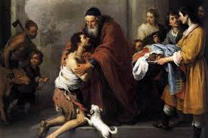

Slide 49
คริสตชนคืออวัยวะของพระวรกายแห่งพระคริสตเจ้าที่ทรงพระเมตตา
พระคริสตเจ้ากับพระศาสนจักร
+ทั้งศีรษะและกายว่า เป็นบุคคลคนเดียวกัน
+หลายบุคคลไม่ถูกแยกต่างหากแต่เป็นการแยกเรื่องศักดิ์ศรีเพราะศีรษะให้ความรอดพ้นแก่กาย
+ กายได้รับความรอดพ้น อธิบายได้ว่า กายเป็นของศีรษะที่แสดงพระเมตตา
ระทม หน้าที่ของศีรษะคือการชำระล้าง หน้าที่ของกายคือการสารภาพบาป แต่ทั้งสองมีถ้อยคำเดียวกัน

Slide 50
พระองค์ตรัสตอบว่า ดังนี้ “ท่านทำสิ่งใดต่อผู้ต่ำต้อยของเราคนหนึ่งท่านก็ทำสิ่งนั้นต่อเรา...’
พระองค์ตรัสว่าเป็นอันเดียวกันระหว่างศีรษะกับกาย
+พระองค์ตรัสตอบว่า ดังนี้ “ท่านทำสิ่งใดต่อผู้ต่ำต้อยของเราคนหนึ่งท่านก็ทำสิ่งนั้นต่อเรา...’
+จงอย่าแยกศีรษะออกจากกาย หรืออย่าแยกกายด้วย เมื่อท่านได้ยินเสียงของศีรษะว่า “เพราะเขาจึงไม่เป็นสองอีกต่อไป แต่เป็นเนื้อเดียวกัน” (Exposition on Psalm 38)

Slide 51
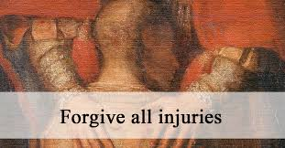

Slide 52
กิจเมตตา
อัครสาวกเป็นพยานว่า กิจเมตตาเป็นเมล็ดพันธุ์แห่งการเก็บเกี่ยวในอนาคต
+ “งานของคนที่เป็นของพระเจ้าผู้ทรงพระสิริคือพระเจ้าแห่งอิสราเอล จะเป็นของผู้ที่มีจิตใจเที่ยงธรรม บัดนี้ หัวใจที่ชอบธรรมไม่ต่อต้านพระบิดาเมื่อพระองค์ชำระให้บริสุทธิ์เพื่อวางใจในพระองค์ เมื่อพระองค์ทรงสัญญา .. เขาดำเนินชีวิตด้วยความมั่งคั่งแห่งความหวังนิรันดร”

Slide 53
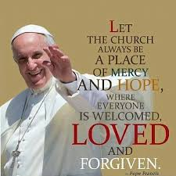
สมเด็จพระสันตะปาปาฟรานซิสตรัสว่า “จงให้พระศาสนจักรเป็นสถาบันแห่งความเมตตา และความหวัง ที่ต้อนรับทุกคนด้วยความรักและการให้อภัย”

Slide 54
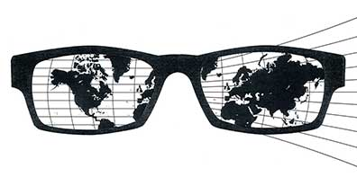
“ความเมตตาสงสารและความยุติธรรม
คือ องค์พระผู้เป็นเจ้า”

Slide 55
การให้อภัย
แต่เป็นการให้อภัยสิ่งที่แต่ละคนทำบาปผิดต่อท่าน ท่านจะได้รับการอภัยแบบให้เปล่าสำหรับบาปของท่านเองด้วย กิจเมตตา 2 อย่างคือการให้อภัยบาป เป็นข้อความในพระวรสารที่ว่า “จงให้อภัยและท่านจะได้รับการอภัย จงให้แล้วจะมีคนให้ท่าน”

Slide 56
รางวัลของกิจเมตตาในวันพิพากษาโลก
พระองค์ตรัสเรียกคนที่อยู่เบื้องขวา ที่กระทำกิจเมตตาว่า ‘เชิญมาเถิด ท่านทั้งหลายที่ได้รับพระพรจากพระบิดาของเรา เชิญมารับอาณาจักรเป็นมรดกที่เตรียมไว้ให้ท่านแล้วตั้งแต่สร้างโลก”

Slide 57
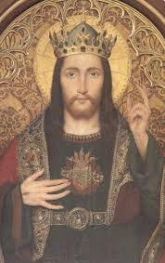

Slide 58
องค์พระผู้เป็นเจ้าประทานพระองค์เองแก่มนุษย์ด้วย
พระเมตตา
พระองค์ทรงเปี่ยมด้วยพระเมตตาอย่างใหญ่หลวง สำหรับผู้ที่กลับใจไปหาพระองค์ ไม่เพียงแต่คนบาปทุกประเภทเท่านั้น แต่รวมถึงผู้ที่ร้ายกาจด้วย ...
+เพราะความเชื่อของพวกเขาจะช่วยให้พวกเขาได้ชื่อว่าเป็นผู้ชอบธรรม” (Exposition on Psalm 51)

Slide 59
ศาสนบริกรของพระศาสนจักรเป็นศาสนบริกร
แห่งความเมตตา
องค์พระผู้เป็นเจ้าทรงปล่อยให้เราขยายผล พระองค์ทรงสร้างเราให้เป็นศาสนบริกรของพระวาจาและของศีลศักดิ์สิทธิ์ เพื่อรับใช้พระองค์ในพระเมตตาล้นเหลือของพระองค์ ..
+พระองค์จะสร้างเราอย่างเหมาะสมสำหรับภาระงานนี้ วิญญาณของท่านจะมีชีวิตชีวาและตื่นตัว หันไปหาพระเจ้าได้
+พระองค์ทรงกำหนดเวลาแห่งพระสัญญาของพระองค์ และประทานเวลาเพื่อทำให้สิ่งที่ได้ทรงสัญญาไว้สำเร็จไป
+พระเจ้าผู้สัตย์ซื่อ พระองค์ทรงสัญญาจะประทานสิ่งที่ดีๆแก่เรา

Slide 60
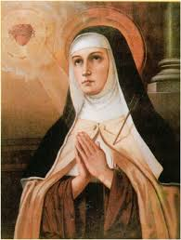
วาทะของนักบุญเทเรซาแห่งอาวิลา-คณะคาร์เมไลท์
“บัดนี้ พระคริสตเจ้า ไม่ทรงมีร่างกาย.
แต่ทรงใช้ร่างกายของท่าน.
พระองค์ไม่มีมือ เท้าบนโลก แต่ทรงใช้มือ เท้าของท่าน
+ท่านเป็นเท้าที่พระคริสตเจ้าทรงใช้เดินเพื่อทำความดี
พระองค์ทรงใช้มือของท่านเพื่ออวยพรโลก”

